Slide 1
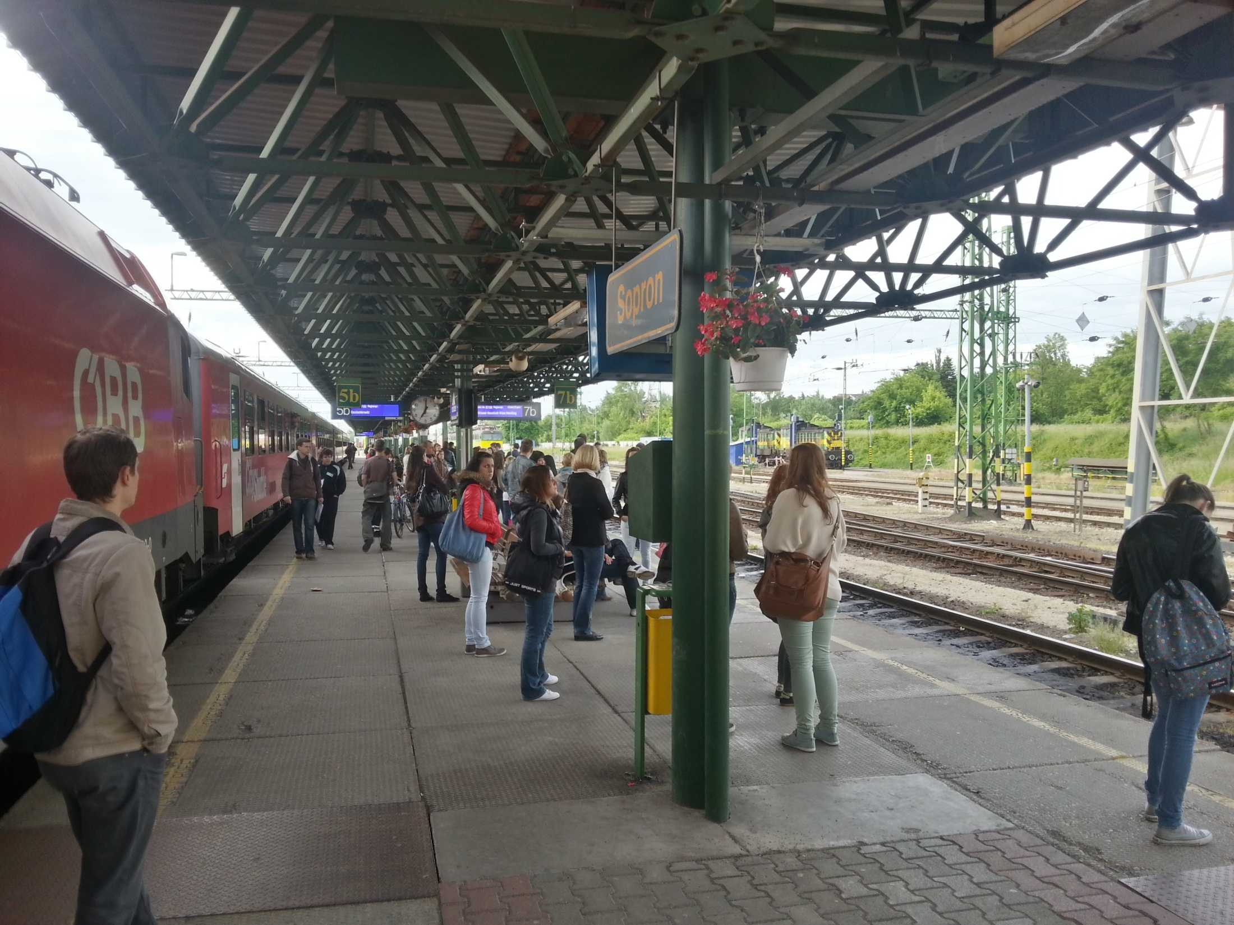

A vasúti közlekedés felmérési eredményei
(Május–július, 2013)
            EMAH Öko-mobilitás elősegítése az osztrák-magyar határtérségben
            VIRÁG Álmos, projektvezető
            TREPPER Endréné, tudományos munkatárs
            SERBÁN Viktor, tudományos segédmunkatárs
            NÉMETH András, gyakornok

Slide 2
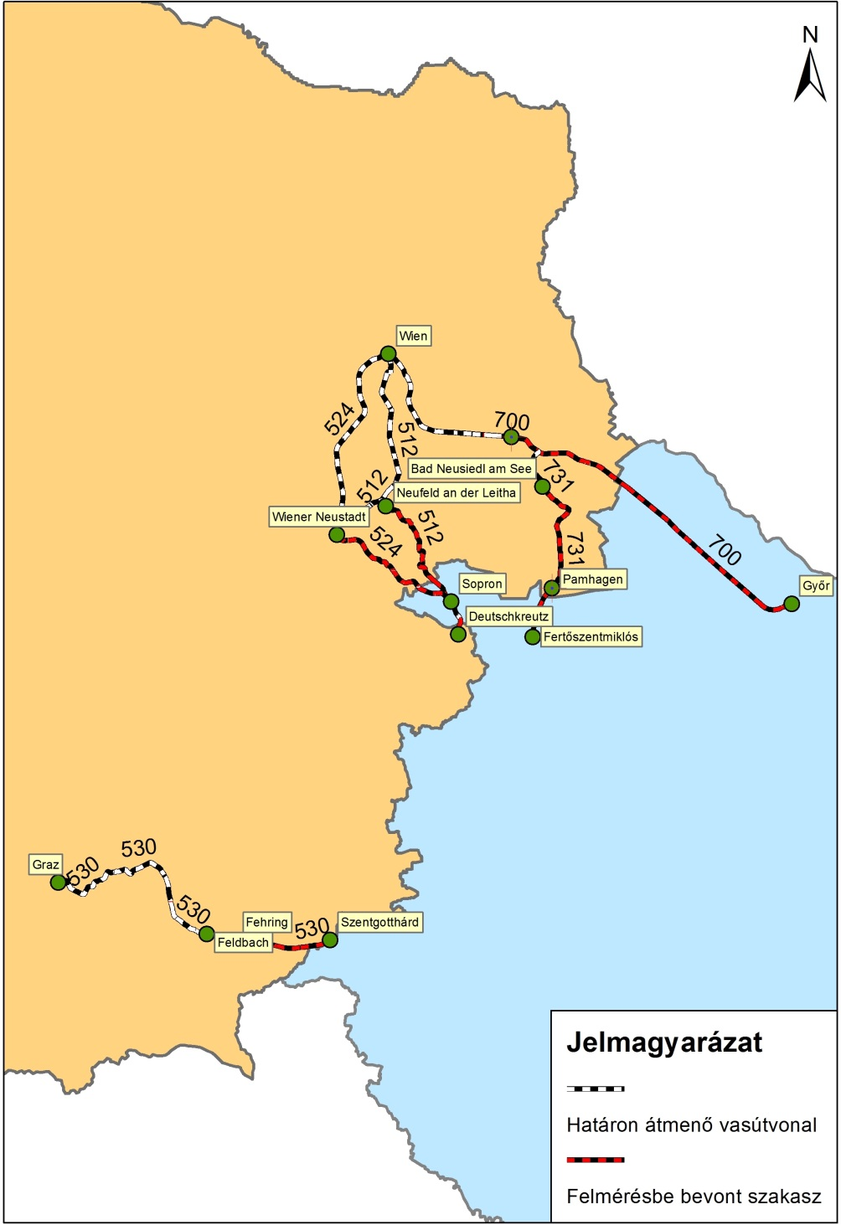
A felmérések helye, ideje
Vasút-vonal | Vizsgált szakasz | Felmérési időszak
 |  | MUNKANAP (kedd, péntek) | HÉTVÉGE (vasárnap)
512 | Deutschkreutz – Sopron – Neufeld / Leitha | 5:14 - 9:52 | -
 |  | 13:37 - 19:52 | 13:37 - 20:52
524 | Deutschkreutz – Sopron – Wiener Neustadt | 4:46 - 10:42 | -
 |  | 13:47 - 20:18 | 14:46 - 20:42
530 | Szentgotthárd – Fehring – Feldbach | 6:19 - 9:47 | -
 |  | 13:00 - 20:02 | 14:06 - 21:47
700 | Győr - Hegyeshalom – Bruck / Leitha | 4:48 - 10:10 | -
 |  | 13:48 - 21:10 | 13:48 - 21:10
731 | Fertőszentm. – Pamhagen – Bad Neusiedl / See | 6:44 - 8:42 | -
 |  | 12:19 - 17:15 | 12:19 - 17:15

Slide 3
524
[Wien –] Wiener Neustadt – Sopron – Deutschkreutz
Wr. Neustadt – Deutschkreutz
Deutschkreutz – Wr. Neustadt
Wien (és Wr. Neustadt) elővárosi közlekedése
- az országhatár felé folyamatosan csökkenő forgalom
Sopron a 2. legforgalmasabb állomás
Mattersburg: kisebb központ (Burgenlandi régió)

Slide 4
512
Wien – Ebenfurth – Sopron – Deutschkreutz
Ebenfurth – Deutschkreutz
Deutschkreutz – Ebenfurth
Wien elővárosi közlekedése
- folyamatosan csökkenő forgalom Sopron irányába
Deutschkreutz: Sopronnal közel egyforma forgalmú
Wulkaprodersdorf: átszállási kapcsolat (Eisenstadt irányába)

Slide 5
700
Wien – Bruck an der Leitha – Hegyeshalom – Győr
Bruck/L. – Mosonmagyaróvár
Mosonmagyaróvár – Bruck/L.
Wien és Győr elővárosi forgalma egyaránt
- a határ közelében enyhén csökkenő forgalom (mindkét irányból!)
Hegyeshalom: nagyobb utasforgalom, részben az átszállások miatt
Parndorf: kisebb központ (számos munkahely)

Slide 6
530
[Graz –] Fehring – Szentgotthárd
Fehring – Szentgotthárd
Szentgotthárd – Fehring
Enyhén csökkenő forgalom a határ irányába
Fehring: átszállási pont (Graz, Hartberg és Wr. Neustadt irányába)
Jelenleg kevésbé része Graz elővárosi forgalmának (inkább a későbbi szakaszra jellemző)

Slide 7
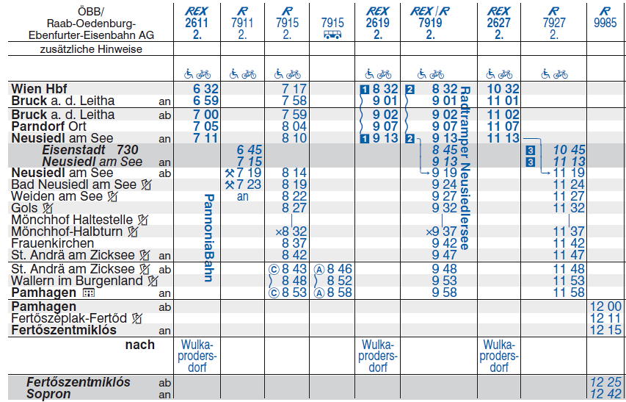
731
[Wien –] Neusiedl am See – Pamhagen – Fertőszentmiklós
Bad Neusiedl am See – Fertőszentmiklós
Fertőszentmiklós –
Bad Neusiedl am See
Osztrák szakasz: Wien (és Neusiedl am See) elővárosi forgalma
- erőteljesen csökkenő forgalom az országhatár irányába
- 10 %-nál is kevesebben lépik át a határt
A határon átmenő közlekedésnek jelenleg alárendelt szerep jut

Slide 8
Összes utasszám a felmérések során
(Május–július, 2013)
Határátlépő vonatok vizsgálata
 | Vizsgált vonatok száma [db] | Utasszám [fő] |  | Határon átutazók [fő]
24.05. (Friday) | 94 | 7113 |  | 2514
26.05. (Sunday) | 39 | 2151 |  | 657
28.05. (Tuesday) | 97 | 7344 |  | 2741
SPRING TOTAL | 230 | 16608 |  | 5912
12.07. (Friday) | 95 | 6462 | -9,15% | 2582 | 2,70%
14.07. (Sunday) | 36 | 1840 | -14,46% | 662 | 0,76%
16.07. (Tuesday) | 96 | 6785 | -7,61% | 2405 | -12,26%
SUMMER TOTAL | 227 | 15087 | -9,16% | 5649 | -4,45%

Slide 9
Az utasszámok vonalanként változása
 |  | Vizsgált vonatok száma [db.] |  | Felszállók száma a teljes szakaszon [fő] | Felszállók száma a teljes szakaszon, átl. [fő] |  | Határt átlépők száma [fő] | Határt átlépők száma, átl. [fő] |  | Határt átlépők aránya
524 | MÁJUS | 83 |  | 5604 | 68 |  | 2260 | 27 |  | 40%
 | JÚLIUS | 92 |  | 6346 | 69 |  | 2224 | 24 |  | 35%
 | ELTÉRÉS |  |  | 13% | 2% |  | -2% | -11% |  | -5%
512 | MÁJUS | 51 |  | 4067 | 80 |  | 1591 | 31 |  | 39%
 | JÚLIUS | 57 |  | 4067 | 71 |  | 1692 | 30 |  | 42%
 | ELTÉRÉS |  |  | 0% | -11% |  | 6% | -5% |  | 3%
700 | MÁJUS | 38 |  | 4698 | 124 |  | 1570 | 41 |  | 33%
 | JÚLIUS | 38 |  | 3963 | 104 |  | 1422 | 37 |  | 36%
 | ELTÉRÉS |  |  | -16% | -16% |  | -9% | -9% |  | 3%
530 | MÁJUS | 42 |  | 1098 | 26 |  | 387 | 9 |  | 35%
 | JÚLIUS | 40 |  | 752 | 19 |  | 371 | 9 |  | 49%
 | ELTÉRÉS |  |  | -32% | -28% |  | -4% | 1% |  | 14%

Slide 10
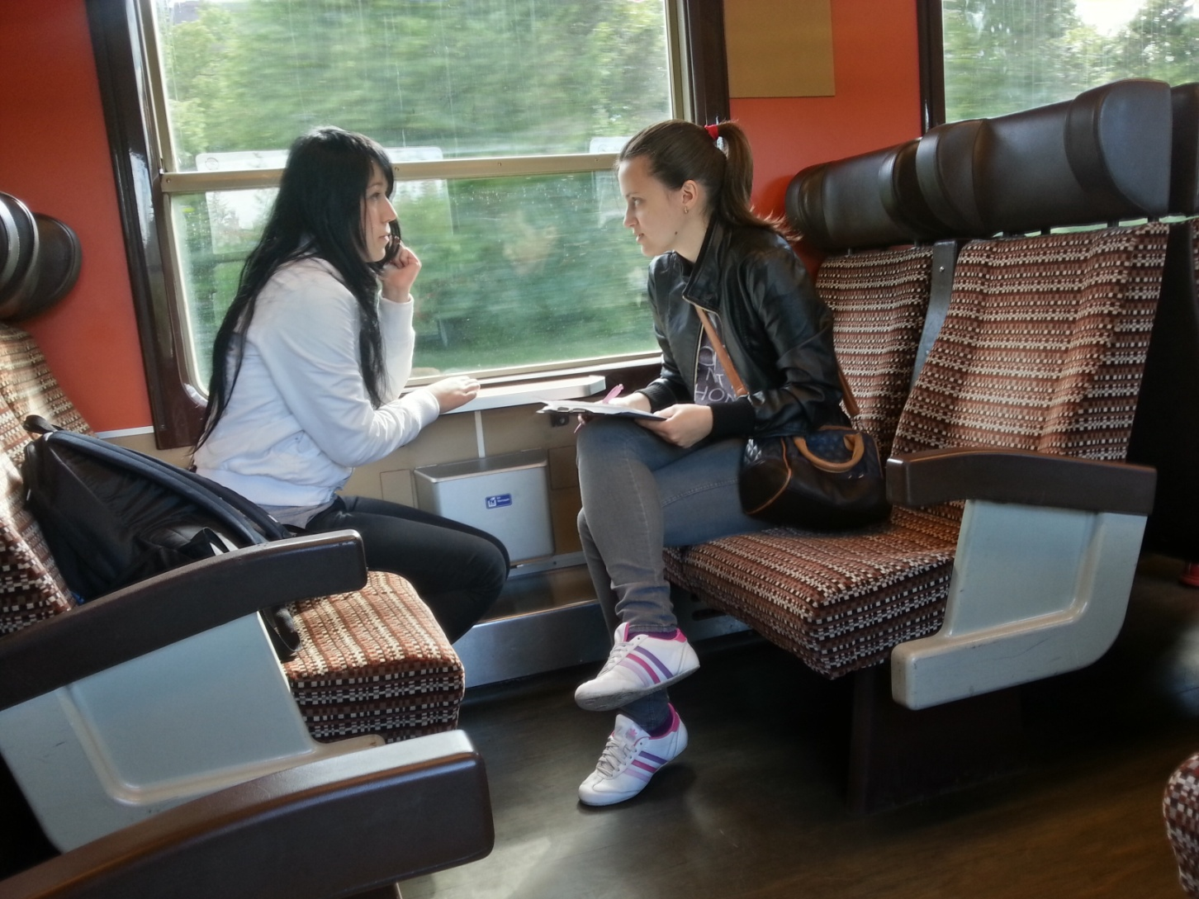
A célforgalmi kikérdezések eredményei

Slide 11
Általános adatok
Megkérdezett utasok száma
Vasút-vonal | Péntek (05.24.) | Vasárnap (05.26.) | Kedd (05.28.) | Σ | Minta-vétel |  | Vasút-vonal | Péntek (07.12.) | Vasárnap (07.14.) | Kedd (07.16.) | Σ | Minta-vétel
512 | 153 | 43 | 235 | 431 | 11% |  | 512 | 144 | 40 | 174 | 358 | 9%
524 | 232 | 55 | 316 | 603 | 11% |  | 524 | 281 | 66 | 247 | 594 | 9%
530 | 113 | 65 | 98 | 276 | 25% |  | 530 | 76 | 55 | 64 | 195 | 26%
700 | 144 | 67 | 92 | 303 | 6% |  | 700 | 107 | 51 | 86 | 244 | 6%
731 | 19 | 12 | 13 | 44 | 4% |  | - | - | - | - | - | -
Σ | 661 | 242 | 754 | 1657 | 10% |  | Σ | 608 | 212 | 571 | 1391 | 9%
Megkérdezett, ORSZÁGHATÁRT ÁTLÉPŐ utasok száma
Vasút-vonal | Péntek (05.24.) | Vasárnap (05.26.) | Kedd (05.28.) | Σ | Minta-vétel |  | Vasút-vonal | Péntek (07.12.) | Vasárnap (07.14.) | Kedd (07.16.) | Σ | Minta-vétel
512 | 120 | 40 | 204 | 364 | 23% |  | 512 | 129 | 25 | 156 | 310 | 18%
524 | 197 | 43 | 229 | 469 | 21% |  | 524 | 260 | 64 | 240 | 564 | 25%
530 | 79 | 56 | 70 | 205 | 53% |  | 530 | 76 | 55 | 64 | 195 | 53%
700 | 109 | 33 | 72 | 214 | 14% |  | 700 | 106 | 50 | 86 | 242 | 18%
731 | 9 | 2 | 9 | 20 | 19% |  | - | - | - | - | - | -
Σ | 514 | 174 | 584 | 1272 | 22% |  | Σ | 571 | 194 | 546 | 1311 | 23%

Slide 12
Az utazás indoka
(2013 május)
(2013 július)
Az iskolai célú utazások jelentősen csökkentek
Nagy emelkedés: turizmusban, szabadidős tevékenységben, látogatásokban
Enyhe változások a többi célok terén

Slide 13
Az utasok státusza
(2013 május)
(2013 július)
Diákok eltűnése ◻ a dolgozók aránya emelkedett
„Egyéb” utasok többen – vélhetően több nyugdíjas (összhangban az utazás céljával)

Slide 14
Gépjárműhöz történő hozzáférés
(2013 május)
(2013 július)
Gépkocsi-hozzáférés | válaszok | arány | válaszok | arány
VAN | 448 | 54,4% | 442 | 64,1%
NINCS | 318 | 38,6% | 235 | 34,1%
Nem válaszolt | 57 | 6,9% | 13 | 1,9%
ÖSSZESEN | 823 |  | 690
Mintavétel: naponta ingázók
A gépjármű-hozzáférés nélküli utasok száma lecsökkent (kevesebb diák)

Slide 15
A vasúti eljutás választásának indoka
(2013 július)
(2013 július)
A tavaszi eredmények nagyon hasonlóak voltak
Az autóval rendelkező utasok hasonló arányban válaszolnak
Legfontosabb az olcsóság, kényelem és a hatékony időeltöltés
Környezettudatosság – a gépjármű-tulajdonosoknál nagyobb arányú

Slide 16
Általános elégedettség, főbb észrevételek
ELÉGEDETTSÉG A JELENLEGI MENETRENDDEL | válaszok | arány
IGEN | 600 | 72,9%
NEM | 221 | 26,9%
Nincs válasz | 2 | 0,2%
ÖSSZESEN | 823 | 100,0%
A menetrenddel kapcsolatos, átfogó elégedettség:
Néhány javaslat…
  Általánosan: gyakoribb vonatok, kevesebb késés
  Wi-Fi, kávéautomata, tisztább állomások, nagyobb kényelem
  több tájékoztatás, információ (Interneten)
  jobb kapcsolatok más tömegközlekedési eszközzel
  512: több vonat este (csúcsidőn kívül, főleg szombatonként)
  524: REX Wienbe 8:00-kor; nagyobb kapacitású járatok
  530: kevesebb megállás Grazig
  700: újra közvetlen vonatok indítása (Győr és Wien között)

Slide 17
Köszönöm a figyelmet!
Kérdések?

